Slide 1

BatNet
Tim BAT predstavlja...
Mreža za profesionalno povezivanje
Članovi tima:
Arnautović Adnan
Bezdrob Hana
Teskeredžić Edvin

Slide 2

Problem...
Software je dobar koliko i tim iza njega
Stručnjake je teško naći
Sastavljanje tima je komplikovan proces
Uvid u individualni rad? Gotovo pa nemoguće
Rješenje...? BatNet!

Slide 3
Nudimo:
Jednostavno kreiranje računa
Vođenje evidencije o Vašim vještinama
Pregled korisničkih profila po stručnosti
Kreiranje softverskih projekata
Kolaboracija sa drugim korisnicima
Ocjenjivanje kolaboratora
Želite startati Vašu veliku softversku ideju, ali nemate ljudske resurse za to? BatNet je idealno mjesto za Vas!

Slide 4









Slide 5
Dizajn

Slide 6
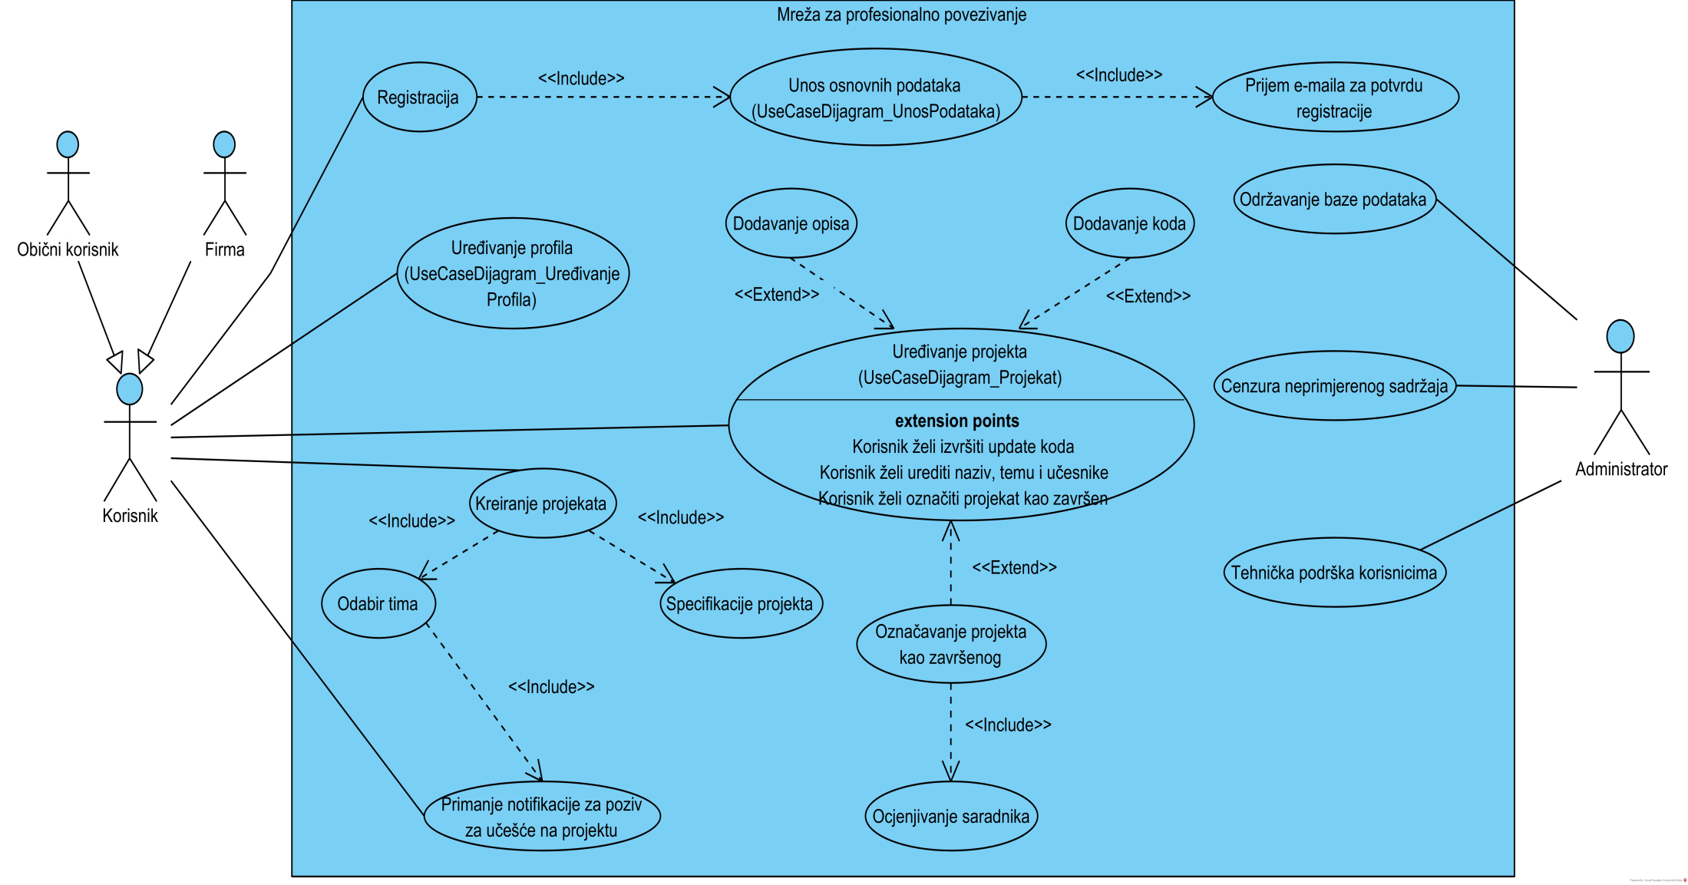
Use Case:

Slide 7
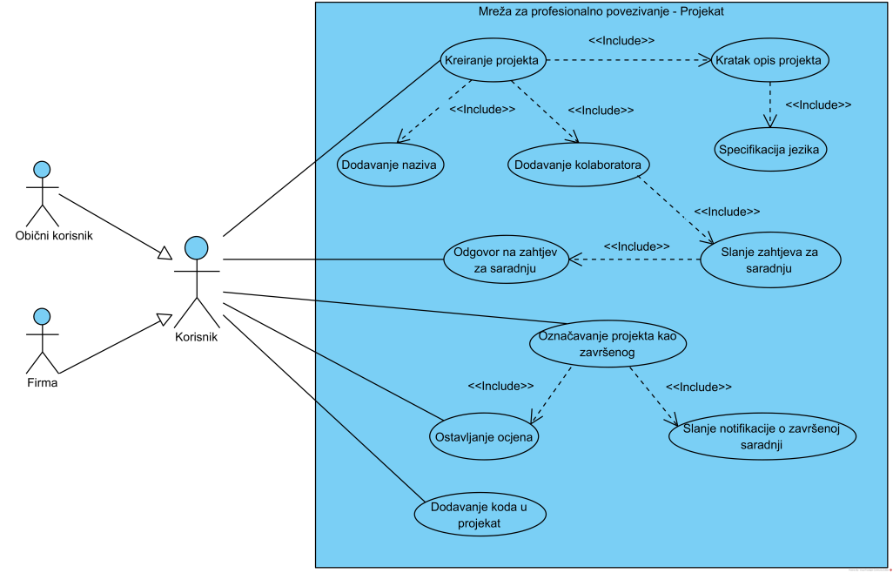
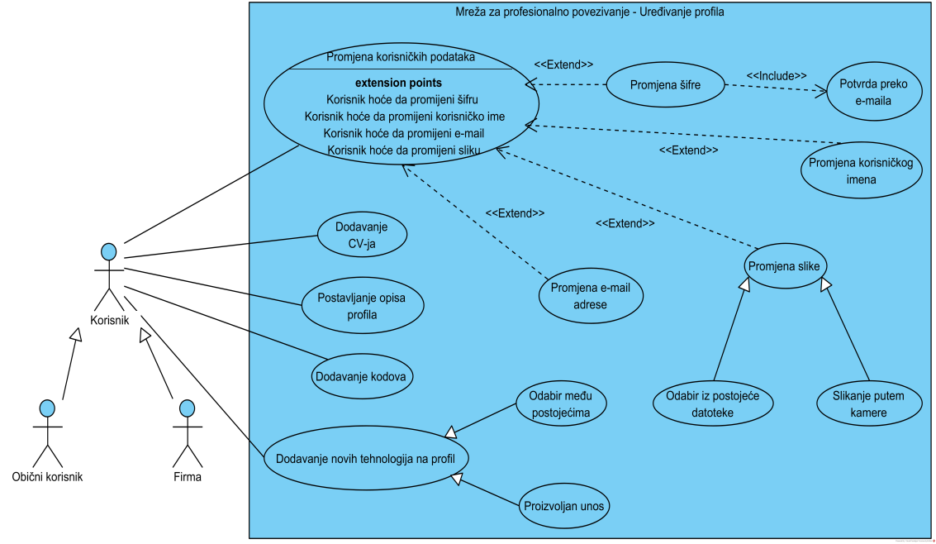
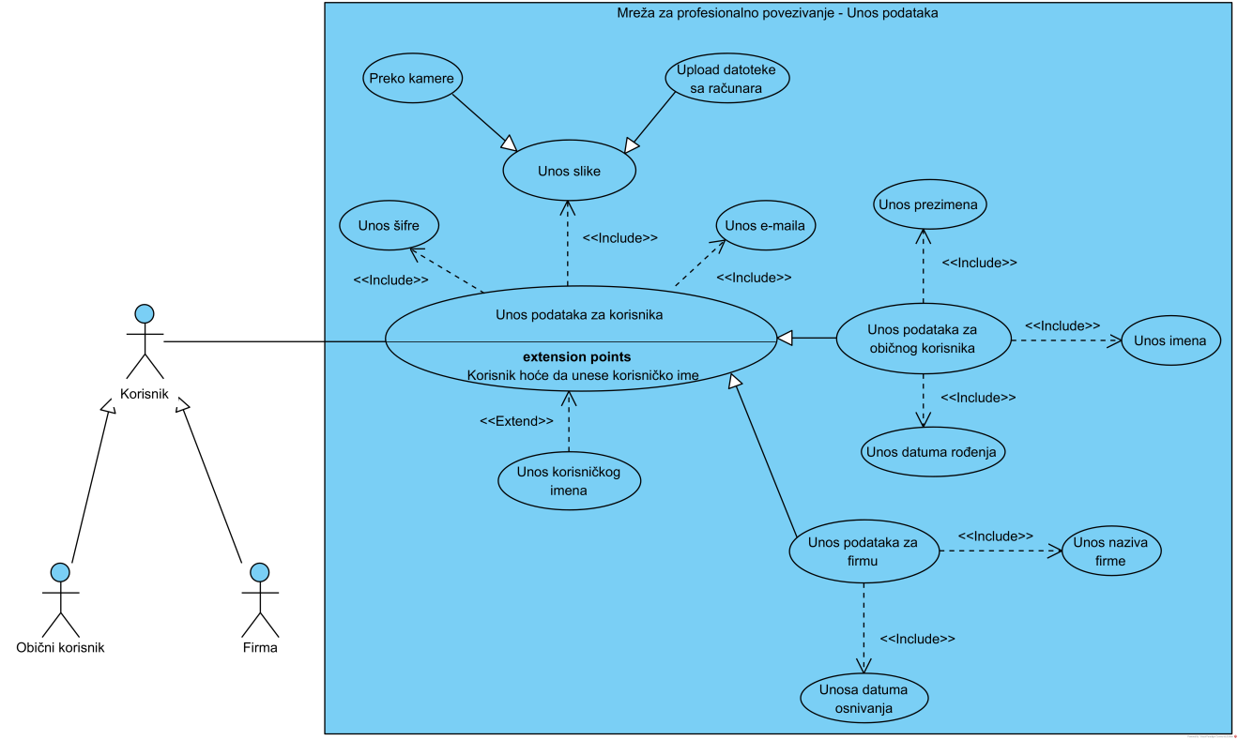

Slide 8
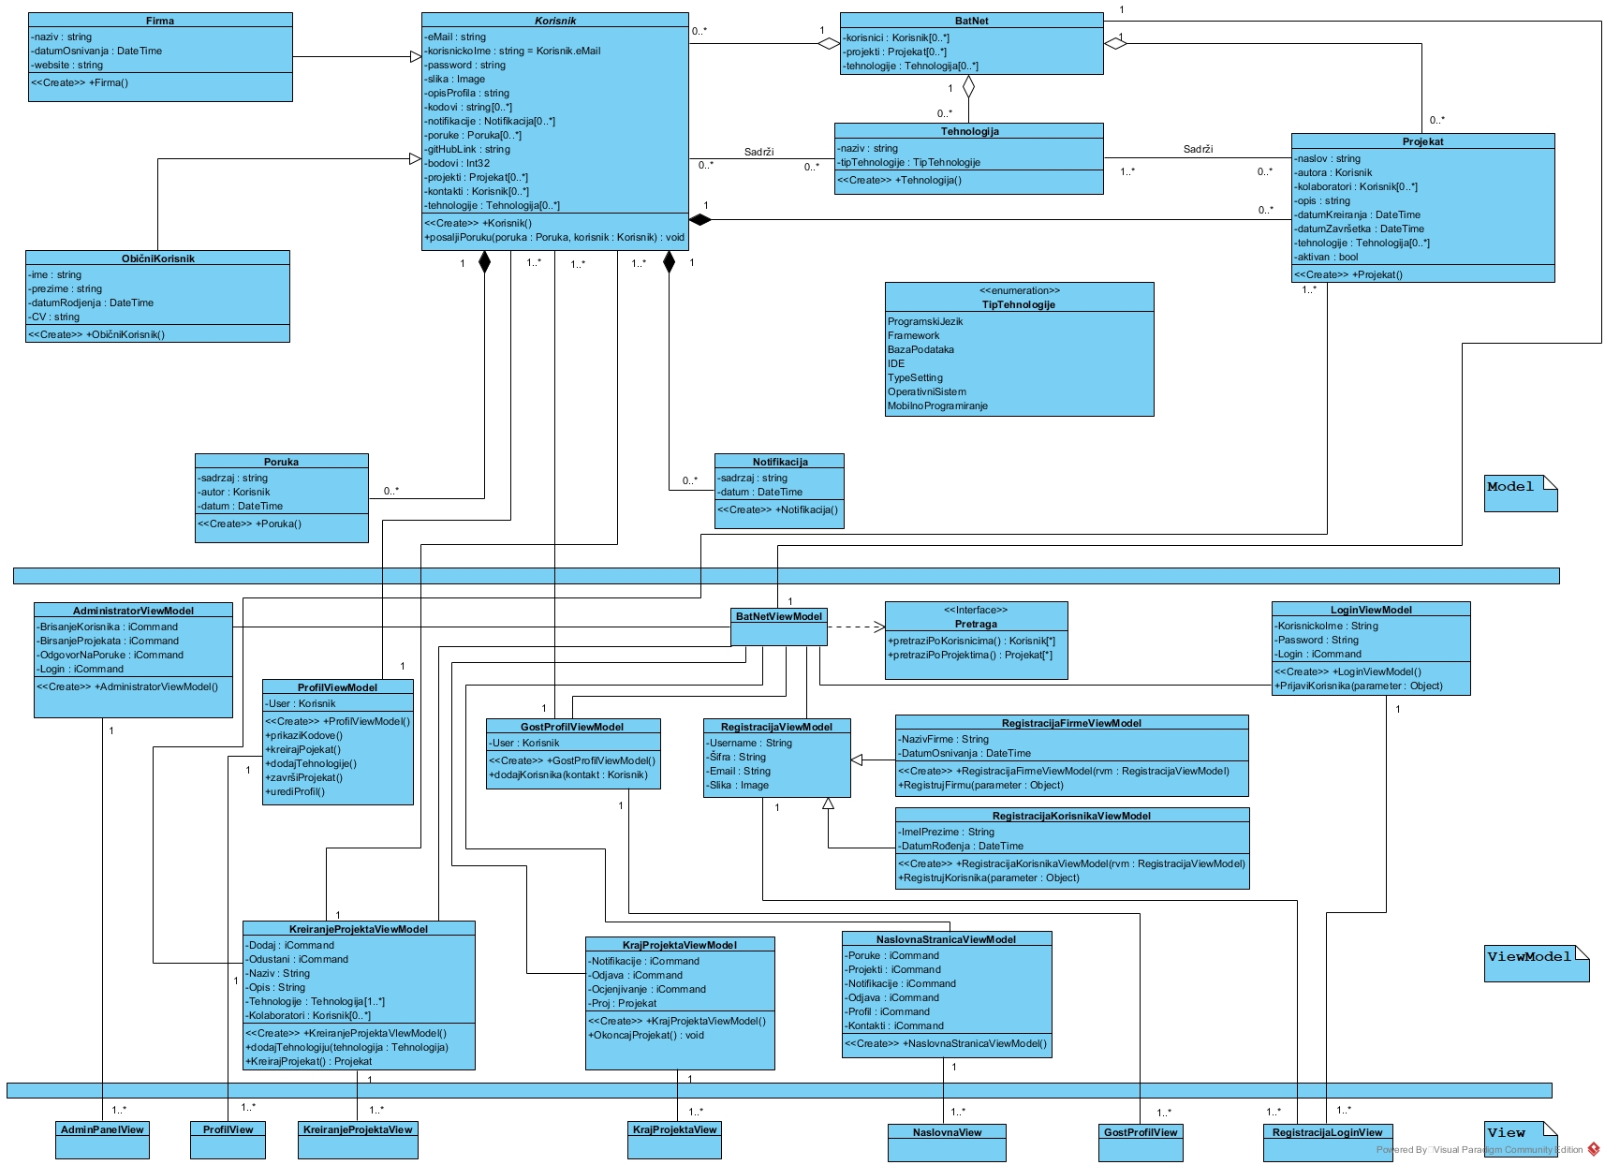
Dijagram klasa – MVVM:

Slide 9
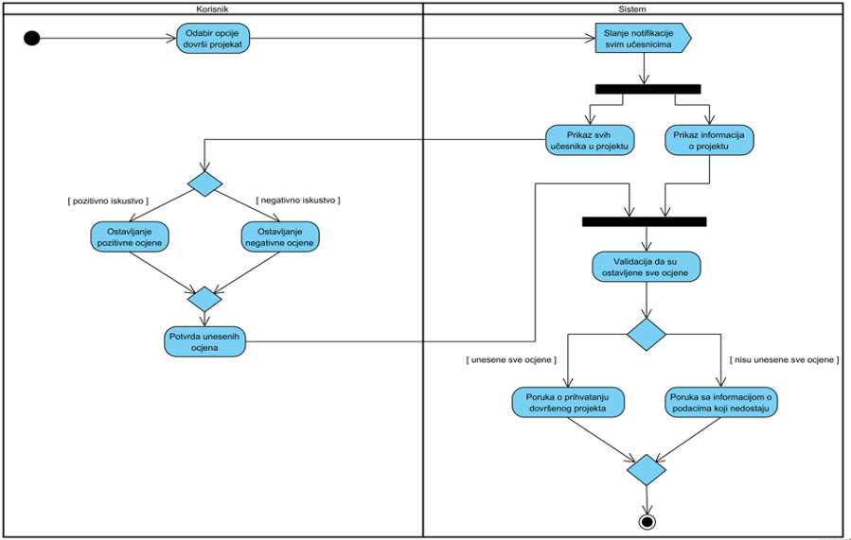
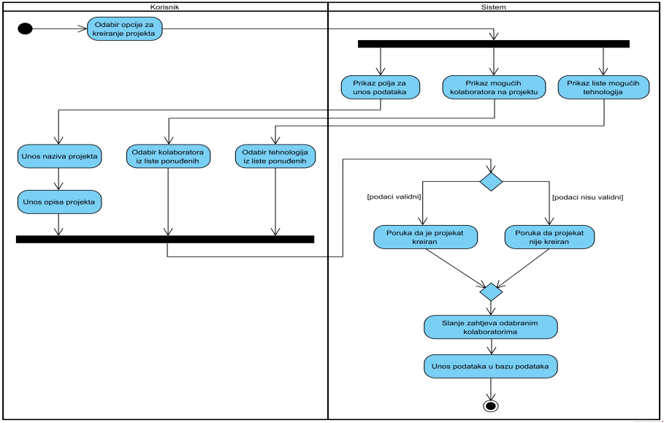
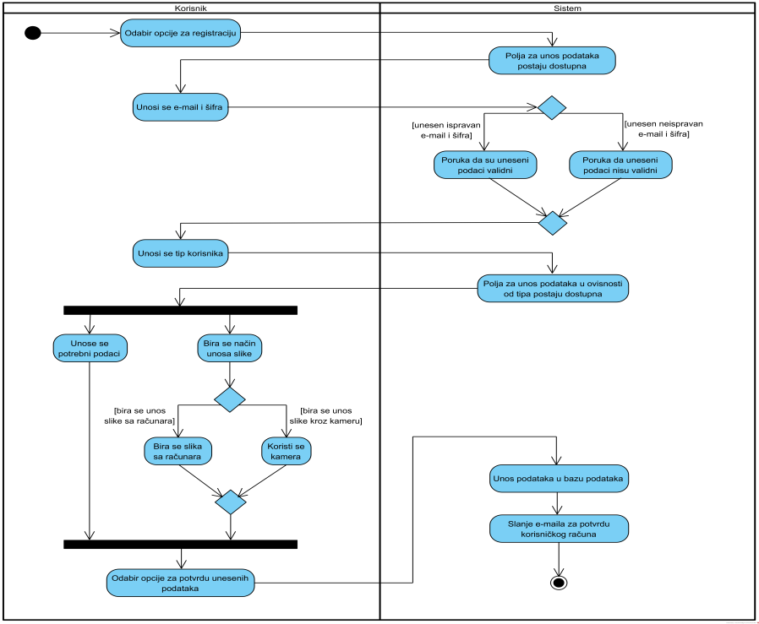
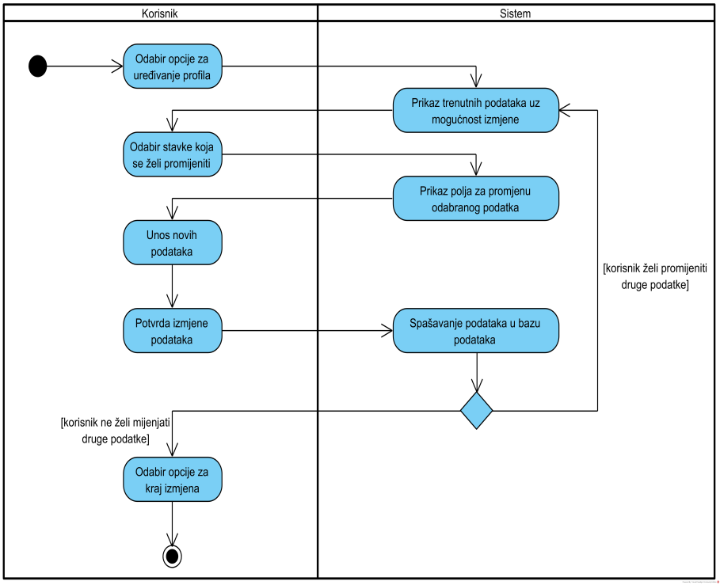
Dijagrami aktivnosti:

Slide 10
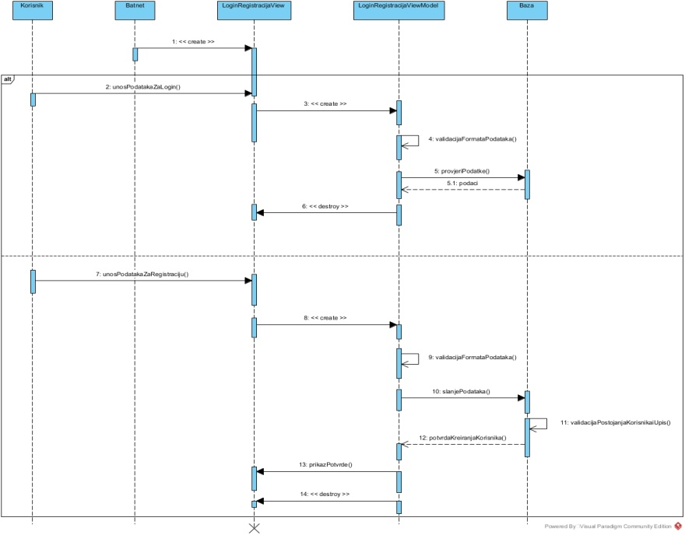
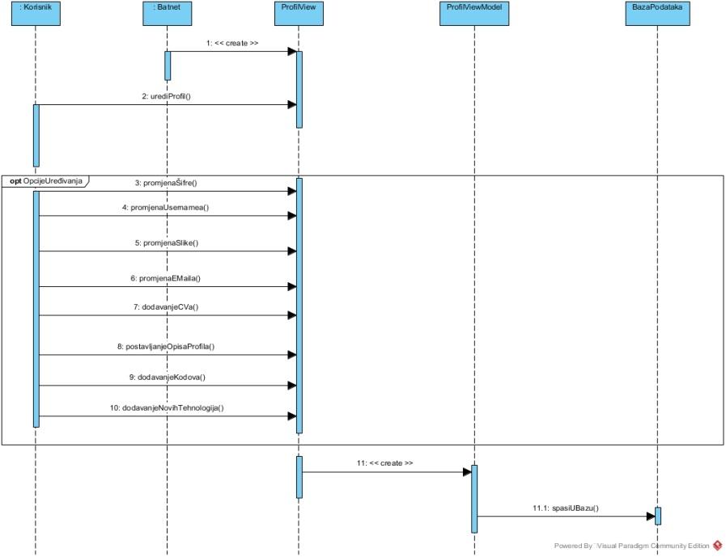
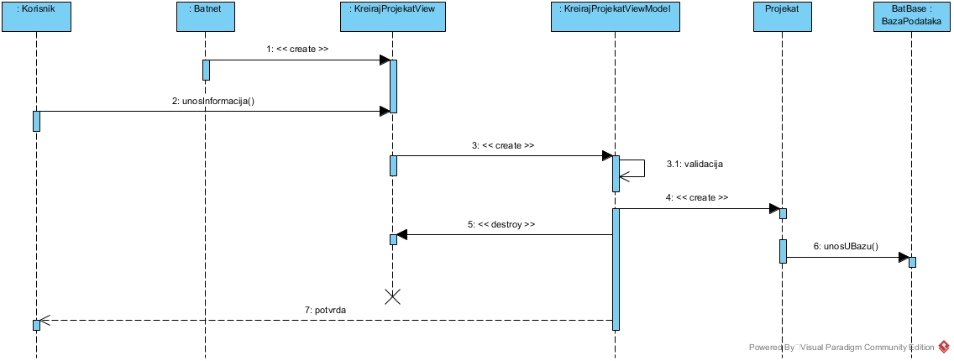
Dijagrami sekvenci

Slide 11
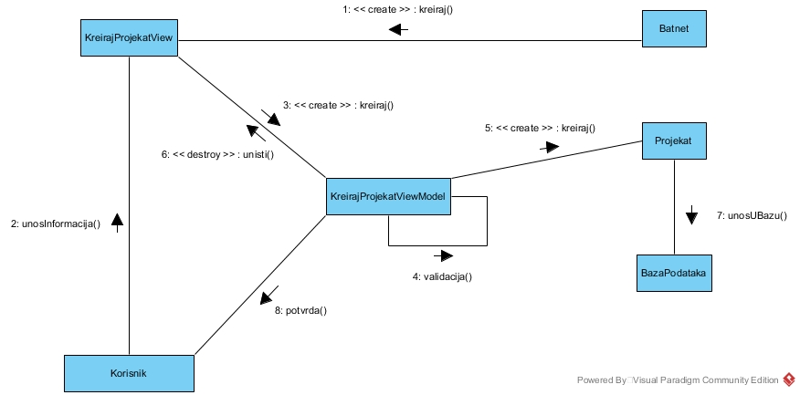
Dijagram komunikacije:

Slide 12
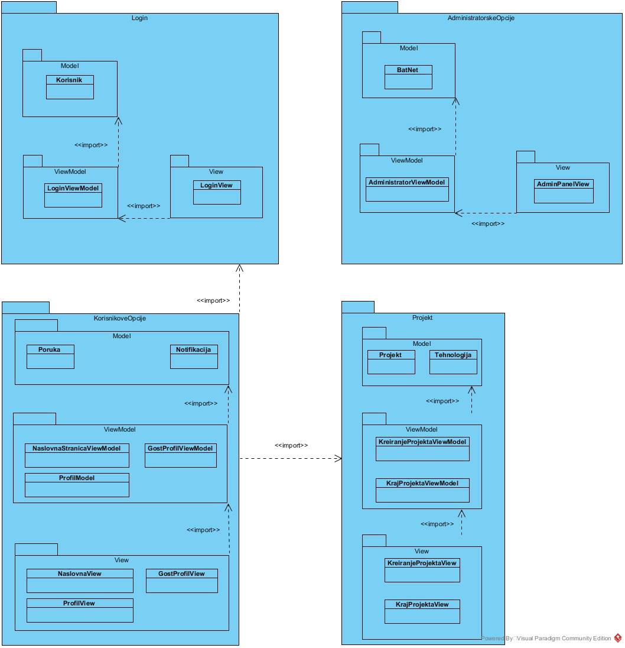
Dijagram paketa:

Slide 13
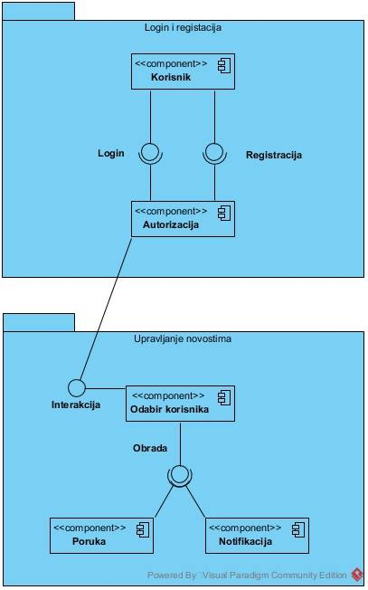
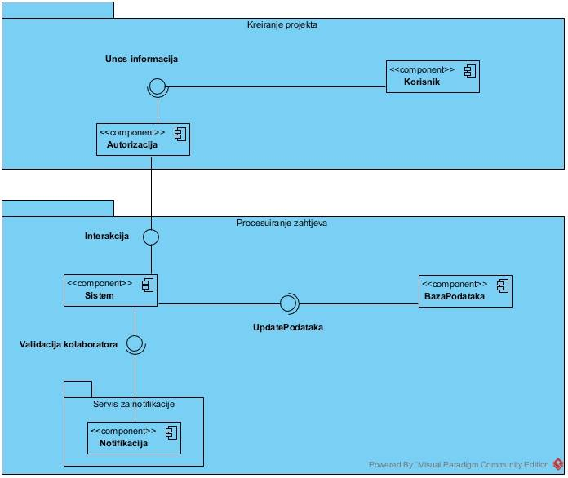
Dijagrami komponenti:

Slide 14
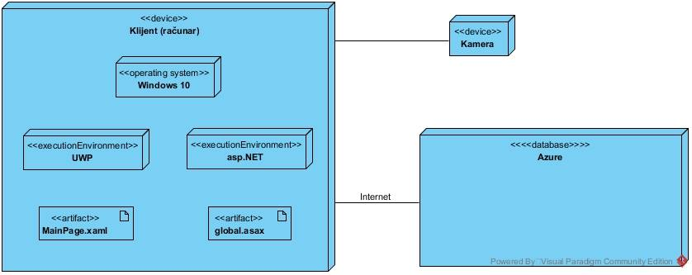
Dijagram raspoređivanja:

Slide 15


Implementacija
ASP.NET + UWP

Slide 16
Ovdje idu in-app slike...

Slide 17
Hvala na pažnji
}
Slijedi video demonstracija

